Slide 1
VUI+RBAC 基础培训
王海
深圳市维恩贝特信息技术有限公司
2016.07
Notes:
总体流程处理介绍
应用开发人员角度，介绍业务逻辑的开发和配置
系统开发人员角度，介绍公共组件、公共机制等基础设施的开发和配置（如渠道接入，报文解析、外部服务等）
NNG award
+ MRC Certification on first slide

Slide 2
VUI简介
VUI是维恩贝特前端开发平台，以jQuery为基础，各个模块都通过jQuery插件的方式开发，利用其强大的功能、良好的扩展性，将VUI各功能模块有机的组织在一起。

Slide 3
VUI目标
简化页面开发
便于页面的统一（布局、交互方式）
便于整体性的转变
加快页面的开发
降低对开发人员前端技能的要求
充分利用前端资源
提升用户体验
承担部分逻辑功能，减轻服务器压力

Slide 4
标准
VUI平台支持的如下开放标准，各应用项目在开发过程中应遵循实现各标准。
■ W3C
● HTML、CSS
● Javascript
兼容浏览器：
IE9以上（包含9）、FireFox3.0或以上，Chrome

Slide 5
VUI架构

Slide 6
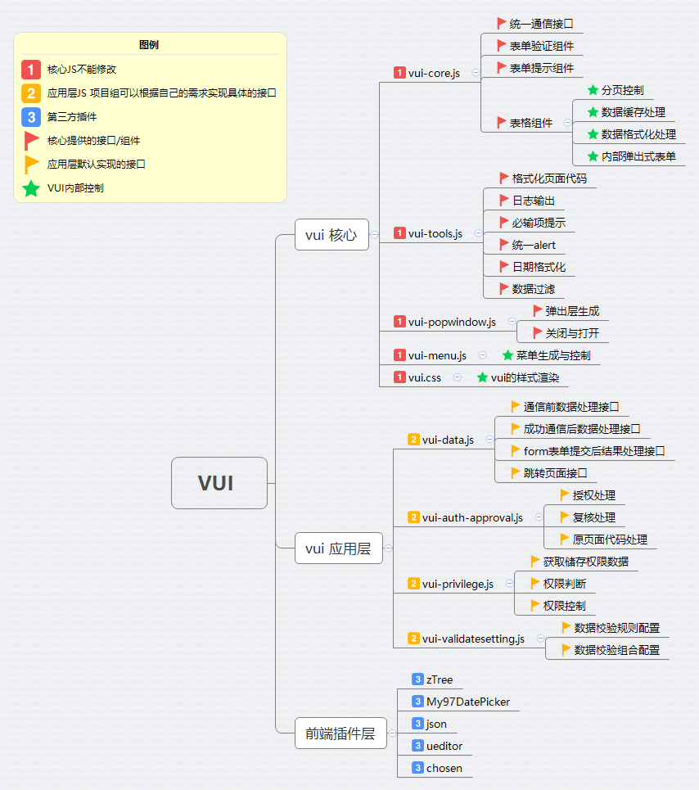
VUI功能模块

Slide 7
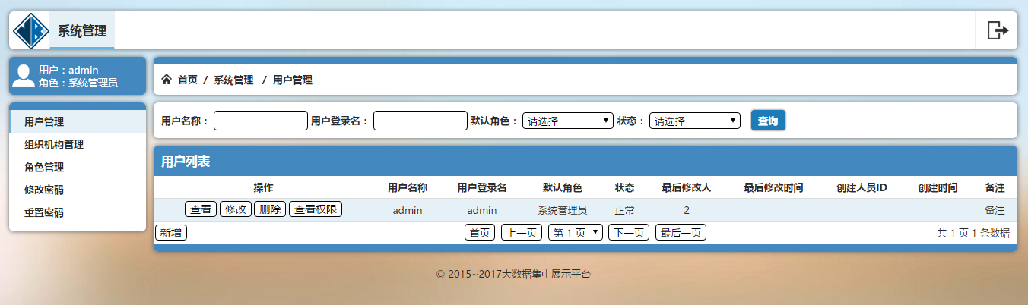
VUI布局风格
默认风格
基本的页面布局、默认样式
菜单
支持动态、静态数据，有多种表现方式
导航
与菜单关联，能展现当前页面的层级关系
主题化
能通过简单的配置、操作，转变整体样式风格
模块化
能通过简单的配置，改变页面的布局

Slide 8
数据表格
数据通讯
提供数据通讯接口与后台通讯获取表格数据
表格显示
将数据格式化成表格显示，能进行排序、汇总以及格式化显示
分页控制
能对表格进行以下分页控制：首页、上一页、下一页、最后一页、直接跳转；
数据缓存
支持缓存数据至前端页面，提升用户体验，能配置缓存所有数据、部分数据、不缓存
基础操作
支持对数据进行基础的增删改查操作
分页方式：
1.纯前端分页；
2.后台与前端共同分页；
3.纯后台分页；
4.使用分页对象

Slide 9
弹出式表单
数据通讯
提供数据通讯接口，以配置弹出式表单的内容
显示控制
控制弹出式表单的显示与关闭

Slide 10
表单验证
配置模式
通过定义表单时进行配置，或者通过读取配置文件进行配置
提示方式
支持多种提示、警告的显示方式（弹出框、tips模式）

Slide 11
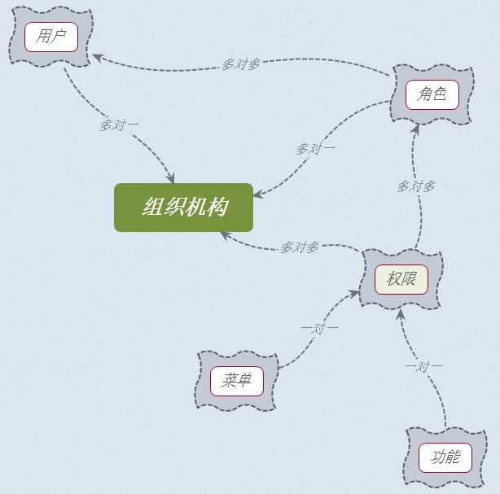
RBAC结构
组织机构、用户、角色、权限、菜单、功能

Slide 12
基于飞车开发相关配置
数据初始化
菜单
功能
权限
processID
配置文件配置
Action配置文件
processID配置文件
跳转页面配置（viewNames）
国际化
数据校验

Slide 13
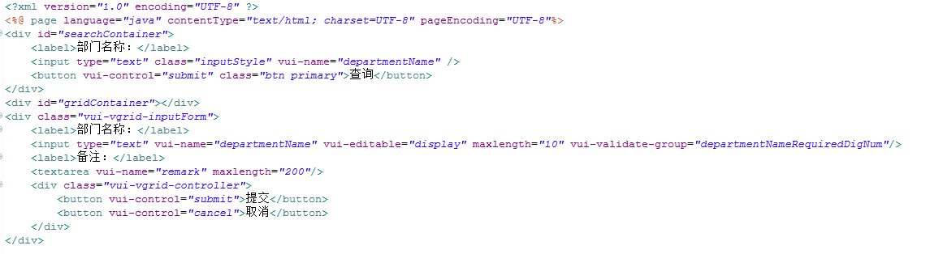
页面开发
搜索区域
表格区
表单区

Slide 14
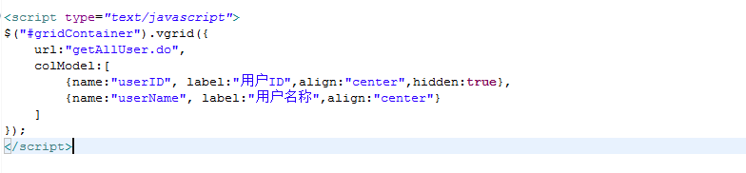
数据表格配置
*name：
字段与数据对应的名字
*label：
字段在表头显示的名称
align：
字段对齐方式：left，center，right，默认为center
width:
列宽度，默认为auto
type：
数据类型，如：date“时间”
data：
对应的名值对应列表
hidden：
是否显示此字段：true，false；默认为false
fomatter：
格式化接口 可以自己实现格式，接口带两个参数：自己本身的值、列所有值
在页面里添加一个div作为数据表格的容器：
利用 jQuery 选择器选中容器，调用数据表格模块，定义相关参数：
url:获取数据的请求地址
colModel:字段定义参数配置

Slide 15
type：
获取数据http请求类型：GET ，POST。默认POST.
functions：
数据操作参数配置
controller：
配置操作按钮如何显示
cachePage:
缓存多页数据
rowPerPage：
每页数据行数
dataRoot：
如果后台程序返回的数据是放在一个变量里，则需要配置此属性为变量名
caption：
表格标题，false则无标题
renderFooter：
表尾，false则无表尾，默认是true
selectable：
是否可选（在表格第一列显示选择框）：true，false
searchContainer：
对应的搜索区容器，值为容器ID；不配置此参数则表示不使用条件搜索功能
options：
名值对应列表(用于下拉列表、状态显示等)
displayMode:
displayAfterSearch 提交搜索表单才显示表格
disablePager:
禁用分页控制按钮

Slide 16
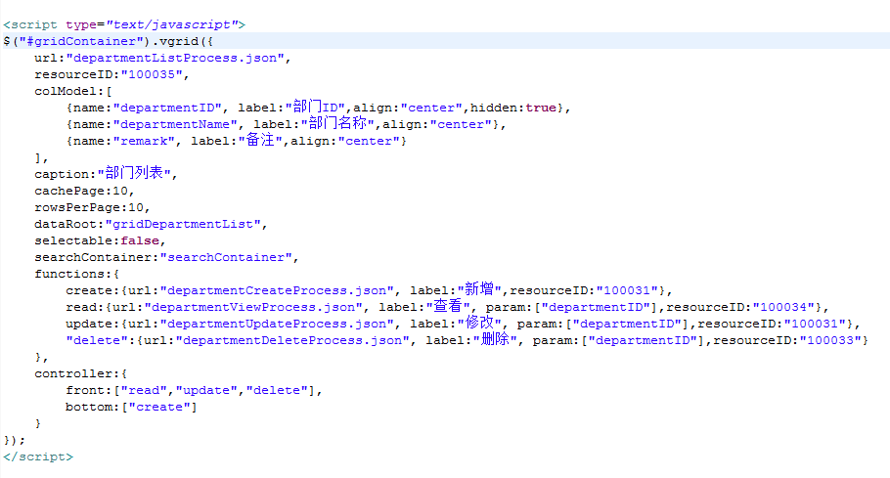

Slide 17
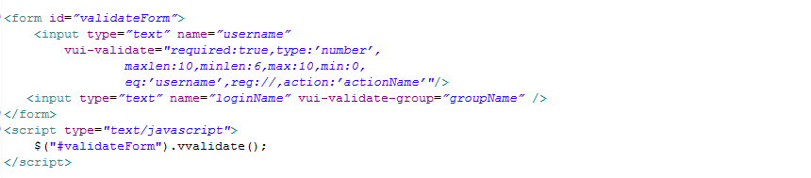
数据校验
为输入表单添加vui-validate属性，验证项以 key:value 的模式配置，不同验证用“,”分隔。
使用jQuery选择器选中表单，调用验证方法。

Slide 18
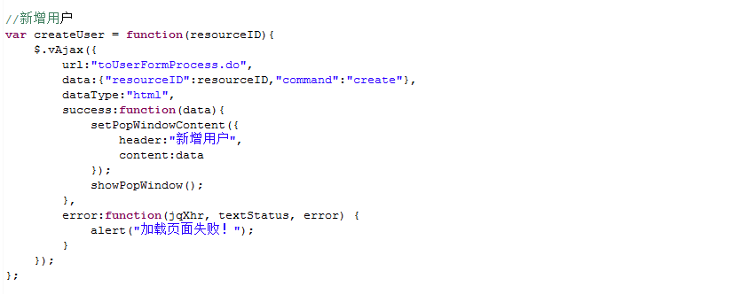
弹出层
调用setPopWindowContent 设置弹出层
调用showPopWindow打开弹出层
调用closePopWindow关闭弹出层

Slide 19
提示组件
使用jQuery选择器选中需要提示的元素，调用vtips功能，配置相应的参数
mode
提示模式，validate为验证模式，验证不通过时显示；hover为提示模式，当鼠标在元素上面时显示
position：
提示显示的位置：top / right / bottom / left
tips：
提示的内容

Slide 20

Q & A

Slide 21
Thank You

